Slide 1
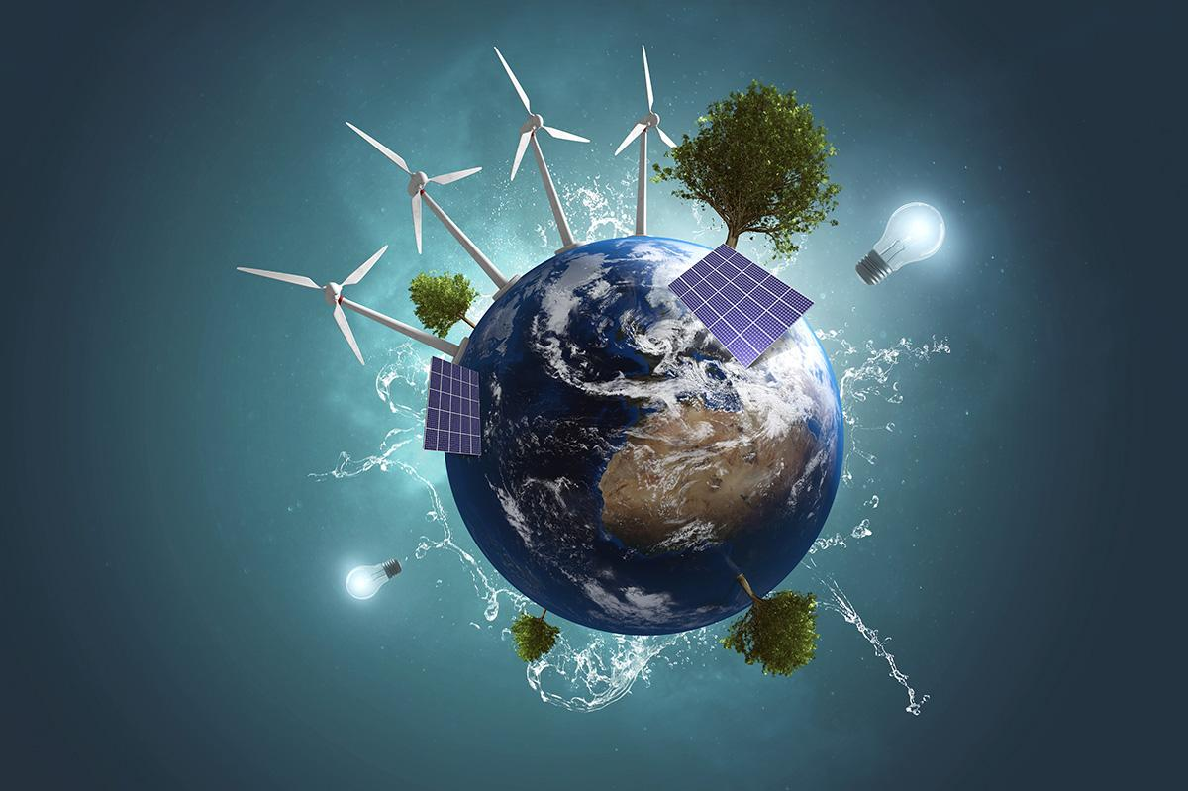
Energii
TECHNOLGIA DLA
Zrozumieć jak technologia jest wykorzystywana w energetyce oraz poszerzyć wiedzę w zakresie zawodów w tym obszarze
Notes:
Dzień dobry, mam na imię...... Podczas tej lekcji Tech We Can porozmawiamy o Technologii dla Energii
Naszym celem jest przedstawienie wam wielu różnych i ciekawych sposobów, w jaki technologia jest wykorzystywana do produkcji energii, której używamy na co dzień.
Chcemy wam również pokazać, w jakich zawodach pracują ludzie tworzący rozwiązania energetyczne, których dziś wszyscy używamy.

Slide 2
Czy kiedykolwiek zastanawialiście się jaki zawód chcielibyście wykonywać kiedy dorośniecie?
Czy chcielibyście w Waszej przyszłej pracy pracować z nowymi technologiami?
Notes:
Zanim zaczniemy, mam do Was pytanie. Czy kiedykolwiek zastanawialiście się jaki zawód chcielibyście wykonywać kiedy dorośniecie?
[krótka angażująca rozmowa z dziećmi i prośba o wymienienie kilku zawodów, które mają na myśli]
A z Was uważa, że do wykonywania Waszej przyszłej pracy będzie wykorzystywana technologia? Proszę podnieście ręce jeśli uważacie, że tak.

Slide 3
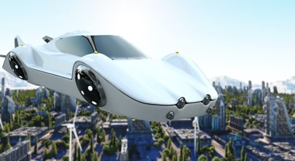
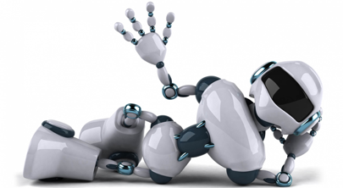
Fakty
Technologia zmienia się bardzo szybko
Większość zawodów, które będziecie wykonywać kiedy dorośniecie jeszcze nie istnieje!
Technologia to wykorzystanie nauki i wiedzy do rozwiązywania problemów i wynajdywania nowych pożytecznych narzędzi.
Ludzie codziennie wymyślają nowe technologie
Technologia pomaga ludziom ale też planecie
Notes:
Co w ogóle znaczy słowo ‚technologia’? Jest wiele różnych definicji technologii ale mi najbardziej odpowiada ta:
‘Technologia to wykorzystanie nauki i wiedzy do rozwiązywania problemów i wynajdywania nowych pożytecznych narzędzi.’
[Poproś dzieci aby powiedziały z czym im kojarzy się to słowo i czy mogą podać przykłady technologii albo zawodów z nią związanych]
Technologia zmienia się bardzo szybko. Zmienia się szybciej niż kiedykolwiek w historii naszej planety, co oznacza, że cały czas powstają nowe wynalazki i rozwiązania. W tej chwili luzie dookoła świata pracują nad takimi wynalazkami jak latające samochody, roboty, które mogą być w naszych domach lub nauczyciele, którzy wyświetlają się w klasach jako hologramy.
Wszystkie te wynalazki już istnieją, ale ludzie ciągle je udoskonalają tak, żeby były bardziej przydatne i dostępne dla wszystkich, ponieważ na razie wszystkie te rozwiązania są zbyt drogie żeby więcej ludzi mogło z nich skorzystać.

Slide 4
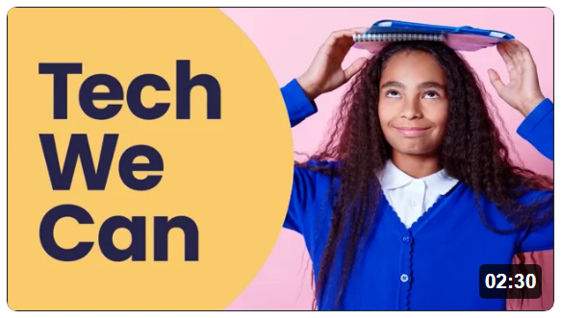
#TechWeCan | Tech for Celebrations
Notes:
[SLAJD UKRYTY → Dodatkowy slajd, którego użycie można rozważyć podczas zajęć dla starszych dzieci. Video zawiera rozmowy z pracownikami z różnych branż, opatrzone polskimi napisami przez co nie jest odpowiedni dla młodszych dzieci, które mogą mieć problemy z szybkim czytaniem]
Dzisiaj skupimy się na technologii dla energii , ale mamy wiele innych lekcji Tech We Can dostępnych do wyboru. Chcemy pokazać Wam, jak Wasze zainteresowania i pasje mogą poprowadzić do kariery w branży technologicznej.
Oto kilka osób, naszych wzorów do naśladowania, które opowiadają o swojej pracy w branży technologicznej. Posłuchajcie uważnie, jak różnorodne mają wykształcenie, zainteresowania i umiejętności.
[WŁĄCZ VIDEO]: Tech We Can - role models (Polish version) on Vimeo lub kliknij w zdjęcie.

Slide 5
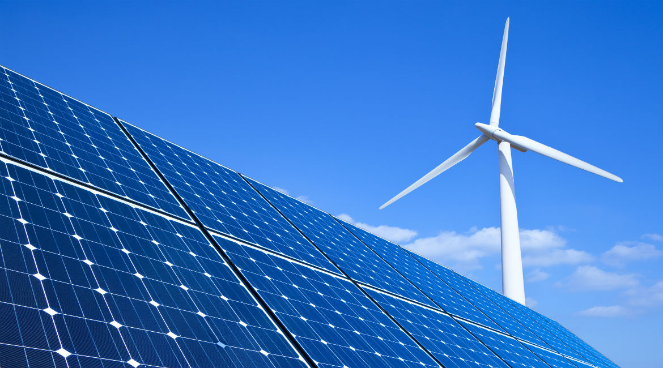
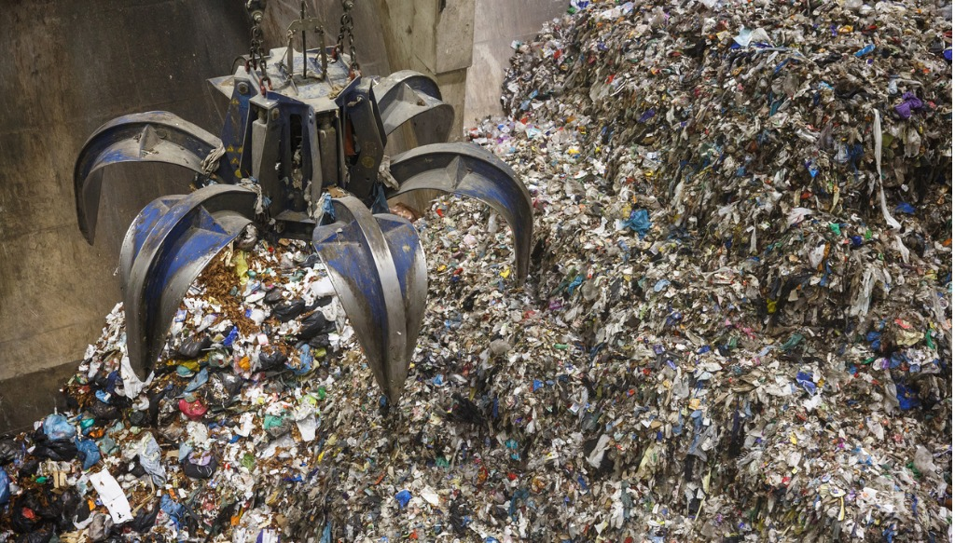
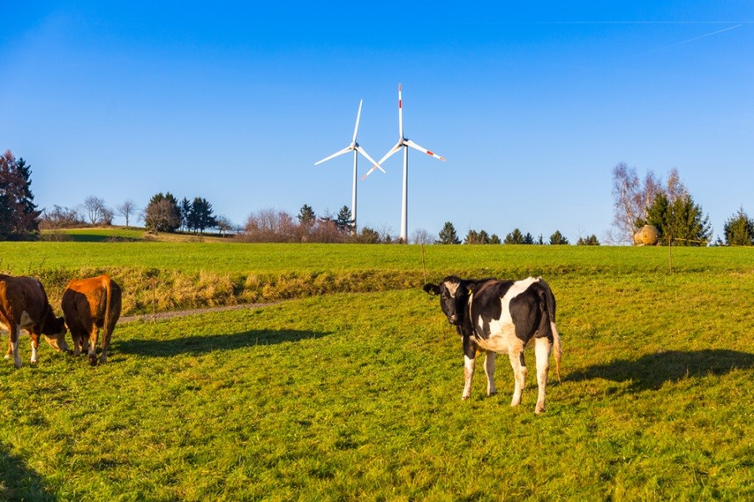
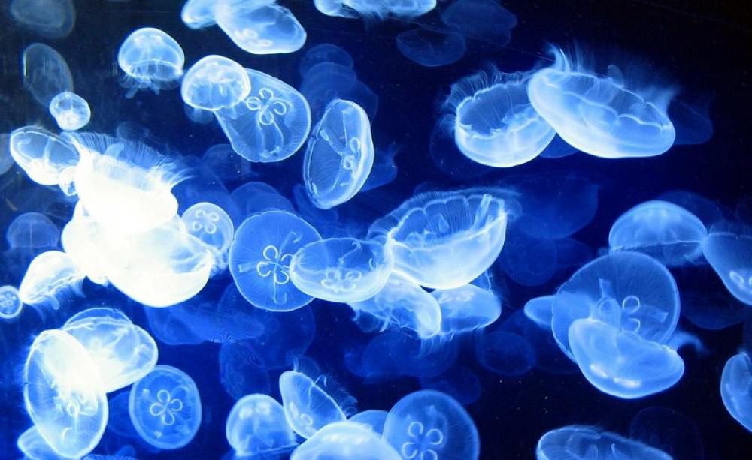
Technologia w energii odnawialnej
#TechWeCan | Tech for Energy
Notes:
Na początek przyjrzymy się jak technologia jest wykorzystywana do produkcji energii odnawialnej. Na pewno słyszeliście już o tym rodzaju energii na lekcjach. Odnawialna znaczy, że źródło energii jest naturalne i nigdy się nie kończy. W górnym lewym rogu widzicie urządzenia, które są wam już pewnie znane. Potężna turbina wiatrowa wytwarza energię poprzez kręcące się, napędzane wiatrem łopaty, a panele solarne generują prąd ze słońca. Zarówno wiatr jak i słońce się nie kończą, kiedy ich używamy, czyli są odnawialne, można je wykorzystać ponownie.
W Polsce odnawialne źródła energii stanowią ok. 15 % całej zużywanej energii. To znaczy, że większość naszego prądu wciąż pochodzi ze źródeł nieodnawialnych takich jak węgiel kamienny, ropa naftowa i gaz ziemny. Spalanie tych surowców zanieczyszcza powietrze i powoduje globalne ocieplenie i zmiany klimatu. Tutaj jest krótki filmik, który wyjaśnia czym są odnawialne i nieodnawialne źródła energii:
Explainer video - odnawialne źródła energii – YouTube https://www.youtube.com/watch?v=SE7FzUFKUwY
To bardzo ważne, żeby rozwijać zrównoważone źródła energii, dzięki czemu możemy chronić środowisko i nasz świat dla przyszłych pokoleń.
Teraz opowiem o kilku przykładach źródeł odnawialnych energii, o których mogliście nie słyszeć.
Zdjęcie w prawym górnych rogu pokazuje gigantyczną górę śmieci. Niestety, jedną z rzeczy, w których ludzie są naprawdę dobrzy, jest wytwarzanie odpadów, więc mamy ich pod dostatkiem.
Zamiast składować śmieci na ogromnych wysypiskach , czasem się je spala. Spalanie śmieci wytwarza ciepłe powietrze, które następnie unosi się i wprawia w ruch turbiny, a te produkują energię. Procesy wytwarzania energii ze śmieci są dość drogie, więc zdecydowanie lepiej ponownie użyć odpadki niż próbować zamieniać je w prąd. Dlatego, żeby zrobić coś dobrego dla planety, segregujcie odpady, jeśli tylko możecie!
Zdjęcie po lewej na dole przedstawia krowę. Pewnie zastanawiacie się, jak krowa może pomóc w produkcji energii. O krowach wiemy na pewno, że ich odchody mogą mieć bardzo intensywną woń i że zwierzęta te mogą wydalić do 36kg kupy w ciągu jednego dnia. Jednym z gazów, który uwalnia się z krowich odchodów jest metan. Rolnicy wkładają odchody krów i innych zwierząt do urządzenia, które oddziela metan od płynnych i stałych elementów obornika. Gaz można następnie wykorzystać do wytworzenia prądu, a pozostałości jako nawóz do gleby. Śmierdzące, ale bardzo sprytne!
A na koniec zdjęcie w prawym dolnym rogu, na którym są meduzy. Wykorzystanie meduz do produkcji energii też brzmi trochę dziwnie, ale jest dość dużo badań na ten temat.
Niektóre meduzy świecą niesamowitym blaskiem dzięki specjalnym białkom i substancjom w ich ciałach. Białka, które wchodzą w reakcję z promieniowaniem UV, wytwarzają energię. Czy meduzy będą nam dostarczać prąd w przyszłości - kto wie?

Slide 6
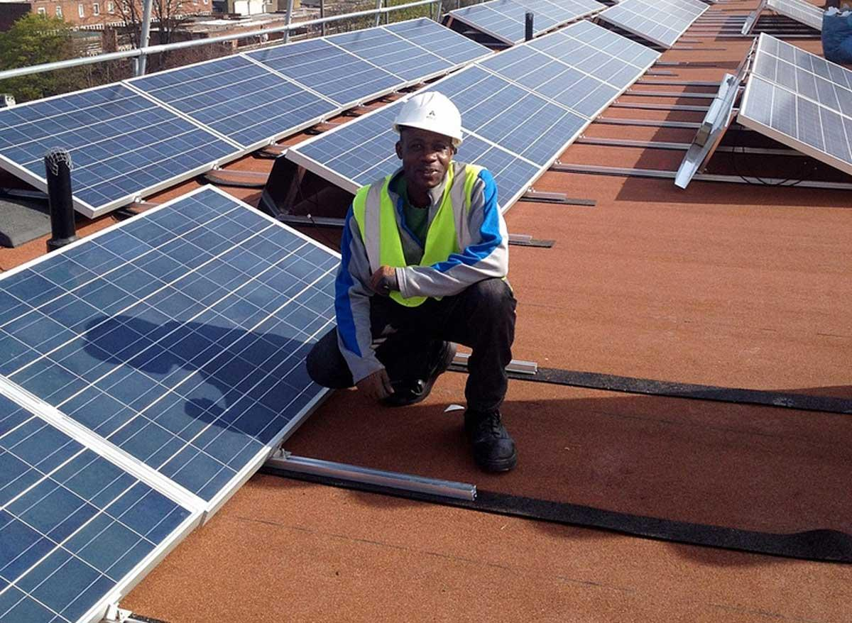
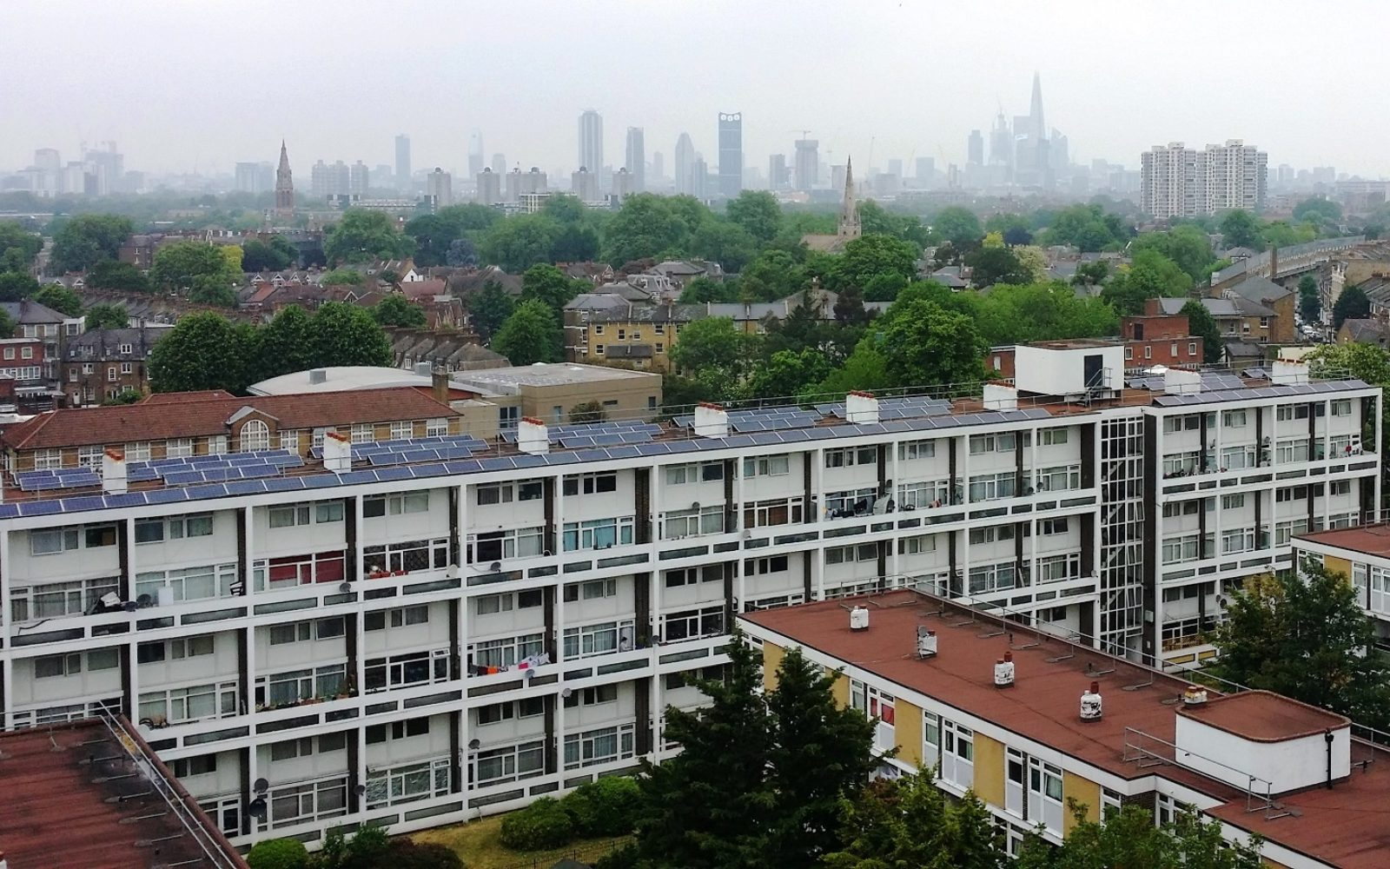
Technologia w energii odnawialnej
#TechWeCan | Tech for Energy
Notes:
Chciał(a)bym poświęcić chwilę na ten slajd i fantastyczny projekt lokalnej społeczności z Elmore House w Londynie w Anglii.
Koncern EDF Energy and Repowering London zainstalował elektrownię słoneczną na dachu jednego z budynków. Elektrownia jest wyjątkowa, ponieważ pozwala wszystkim mieszańcom bloku magazynować energię w wielkich akumulatorach. Mieszkańcy używają prądu, kiedy potrzebują a to, co zostaje mogą sprzedawać albo dzielić z sąsiadami.
Kiedy np. jeden z sąsiadów nie ma dość pieniędzy, żeby kupić energię do ogrzania mieszkania, społeczność może pomóc udostępniając pozostałości własnej. Wszystko jest kontrolowane przez aplikację, do której wszyscy mieszkańcy mają dostęp.
Świetny pomysł, naprawdę cudowny sposób na bycie przyjaznym dla środowiska, pomoc swojej społeczności i dobre wykorzystanie technologii.

Slide 7
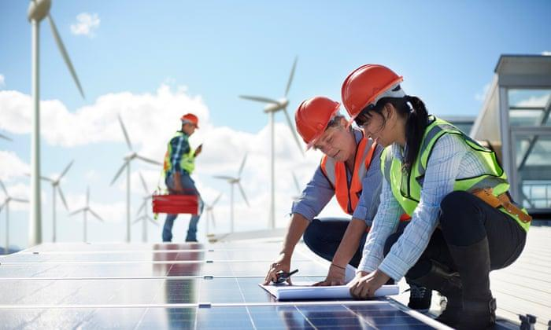
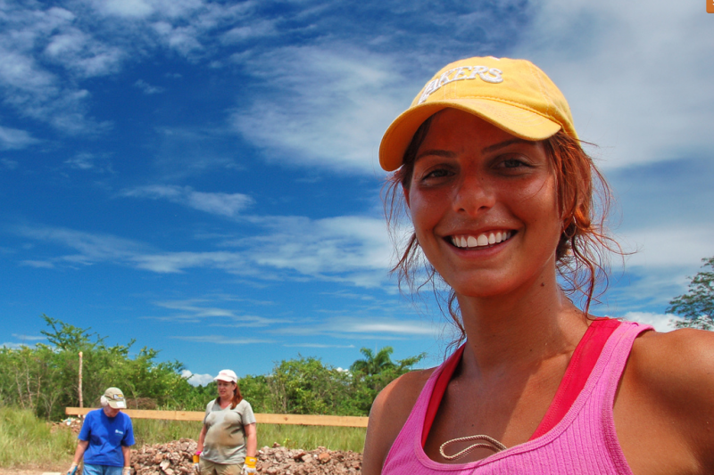
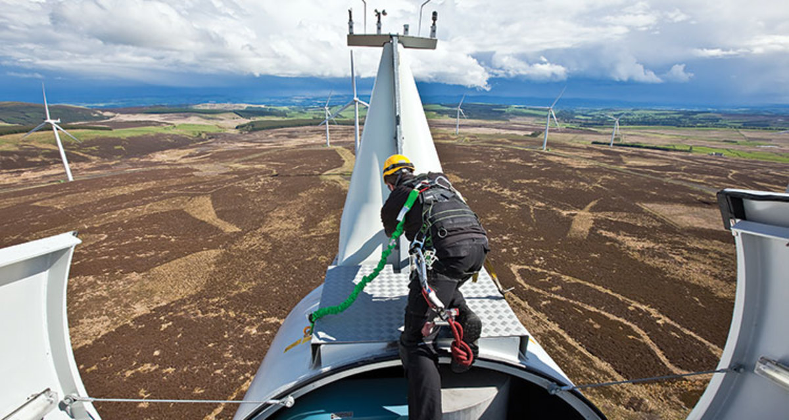
Praca w technologii dla energii odnawialnej
Inżynier odnawialnych źródeł energii
Ekolog
Technik turbin wiatrowych
Jako inżynier odnawialnych źródeł energii będziesz prowadzić badania i tworzyć nowe urządzenia do wytwarzania energii odnawialnej, a tym samym zmniejszać ich wpływ na środowisko. To między innymi praca z energią pochodzącą z wiatru, słońca, wody i prądów morskich.
Jako ekolog możesz pomagać w prowadzeniu badań nad zrozumieniem jak przyroda i ludzie wpływają na zmiany środowiska i ekosystemy.
Jako technik turbin wiatrowych będziesz pilnować, żeby turbiny pracowały poprawnie. Twoja praca będzie obejmowała serwisowanie, testowanie i naprawę turbin. Technicy turbin wiatrowych pracują zarówno na lądzie jak i morzu.
#TechWeCan | Tech for Energy
Notes:
Jeśli chcesz prowadzić badania i rozwijać energię odnawialną, żeby chronić środowisko, możesz zostać w przyszłości inżynierem energii odnawialnej. Będziesz prowadzić badania i tworzyć nowe urządzenia do wytwarzania energii odnawialnej. To między innymi praca z energią pochodzącą z wiatru, słońca, wody i prądów morskich.
Możesz też być ekologiem. Jako ekolog możesz pomagać w prowadzeniu badań nad zrozumieniem jak przyroda i ludzie wpływają na środowisko i ekosystemy. Np. jeśli koncern energetyczny chciałby zbudować farmę wiatrową albo panele słoneczne, możesz zrobić badania, jak będą one oddziaływać na rośliny i zwierzęta w okolicy i sugerować rozwiązania chroniące przyrodę i zmniejszające szkodliwy wpływ na nią.
Jeśli lubisz pracować na zewnątrz i w różnych miejscach, możesz zostać technikiem turbin wiatrowych i serwisować, testować i naprawiać te ogromne maszyny. Patrzę na to zdjęcie i myślę, że aby wykonywać tę pracę, dobrze by było też lubić ryzyko i pracę na wysokościach. Jest wysoko...
Rządy, firmy i ludzie na całym świecie próbują zmniejszyć nasz wpływ na klimat i znaleźć bardziej zrównoważone i przyjazne dla środowiska sposoby produkowania energii, więc zapotrzebowanie na specjalistów w sektorze energetyki odnawialnej będzie rosnąć.

Slide 8
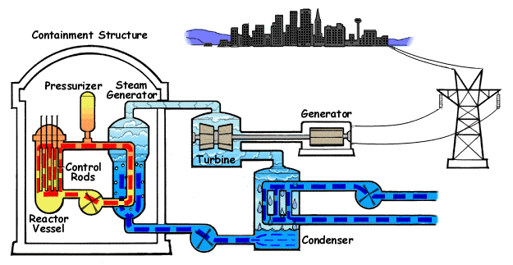
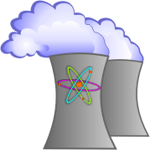
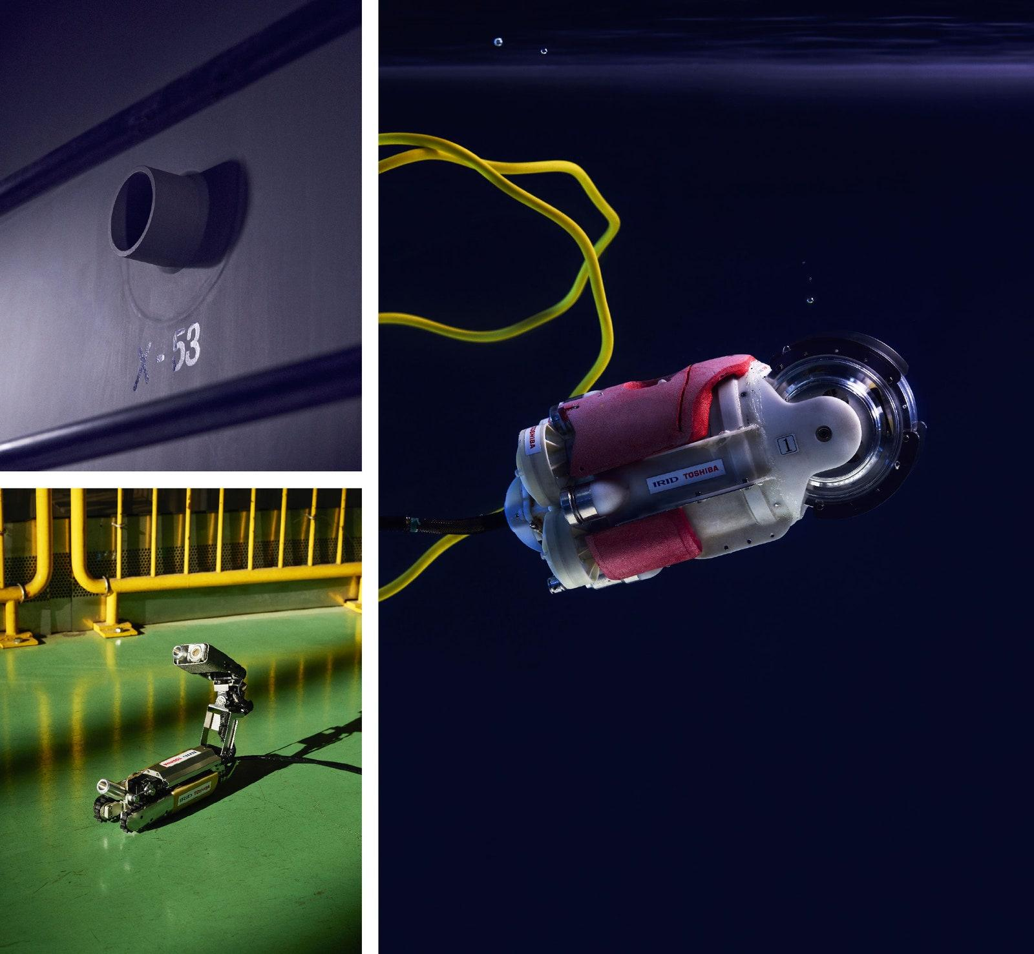
Technologia w energetyce jądrowej
Credit: http://www.nrc.gov/reding-rm/basic-ref/students/animated-pwr.html
#TechWeCan | Tech for Energy
Notes:
Teraz dowiemy się, jak technologia jest wykorzystywana w energetyce jądrowej. Co to właściwie jest energia atomowa i jak się ją wytwarza?
Wszystko na świecie składa się z bardzo małych, niewidzialnych atomów. W środku atomu jest jądro i stamtąd pochodzi energia. Energia może być uwolniona w dwojaki sposób:
atomy mogą się ze sobą łączyć w większy atom – nazywamy to fuzją
ALBO
atomy mogą się rozpadać i dzielić na mniejsze atomy – nazywa się to rozszczepienie. Proces ten dobrze obrazuje pan Albert :
[WŁĄCZ VIDEO]: Neutronek w elektrowni jądrowej - Odcinek 3 - Reaktor jądrowy i rozpad jądra atomowego – YouTube lub kliknij na żółto czarny brazek.
Obejrzyj inne krótkie filmy, w których wyjaśniają jak wytwarzana jest energia atomowa w elektrowni jądrowej. Schemat w górnym lewym rogu może wam pomóc wyobrazić sobie ten proces
Świetna seria dla najmłodszych dzieci : Neutronek w elektrowni jądrowej - Odcinek 1 - Ochrona i bezpieczeństwo - YouTube
Świadomie o Atomie odc. 6 Elektrownia jądrowa od środka – YouTube
Jak działa elektrownia jądrowa? - YouTube
Reaktory jądrowe są bezpiecznie zamknięte w 10 metrach specjalnie zbrojonego betonu i stali. Żeby zbliżyć się do reaktora, inżynierowie stworzyli roboty, które sprawdzają te obszary w celach monitorowania i konserwacji. Na zdjęciu po prawej na dole znajduje się jeden z dwóch robotów używanych w Fukushimie w Japonii. W 2011 trzęsienie ziemi i tsunami spowodowały eksplozję i zniszczenia w elektrowni atomowej. Przez kilka kolejnych lat naukowcy pracowali ciężko, żeby obszar ten był znów bezpieczny, sprawdzali uszkodzenia i robili naprawy w najbardziej bezpieczny sposób, jak to tylko było możliwe.
Robot na zdjęciu po lewej to Skorpion, jego zadaniem jest sprawdzanie uszkodzeń wewnątrz reaktora atomowego. Robot po prawej nazywa się Mały Samogłów – ten robot potrafi pływać w wodzie, żeby naukowcy mogli sprawdzać obszary, które zostały zalane. Potrzeba całego zespołu naukowców, fizyków jądrowych i inżynierów robotyki i lat pracy testowania materiałów, żeby stworzyć takie roboty.

Slide 9
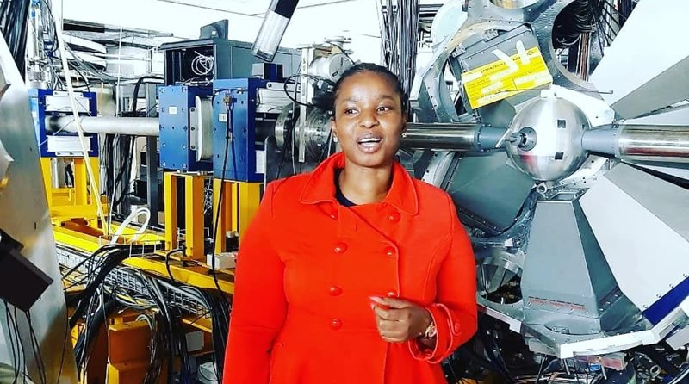
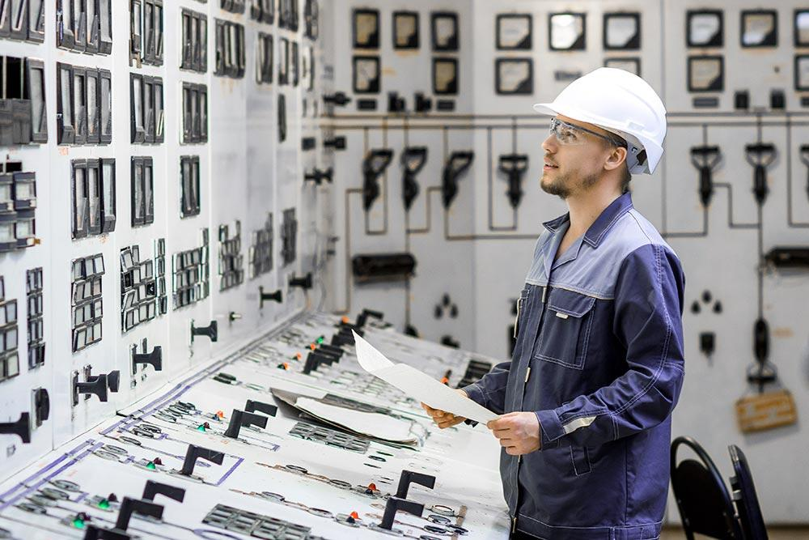
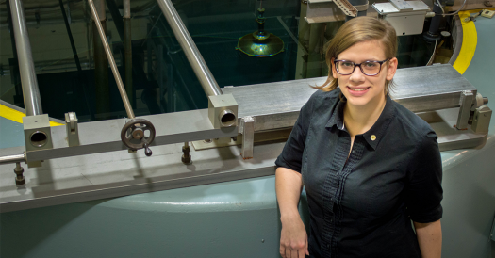
Praca w technologii dla energetyki jądrowej
Fizyk jądrowy
Mechanik reaktora atomowego
Inżynier jądrowy
Jako fizyk jądrowy możesz badać jak zachowują się różne radioaktywne materiały, żeby szukać nowych sposobów wytwarzania z nich elektryczności. Będziesz również odpowiadać za kontrolę, czy paliwa jądrowe są bezpiecznie stosowane.
Jako mechanik reaktora atomowego, będziesz monitorować reaktor i upewniać się, że pracuje tak, jak powinien.
Jako inżynier jądrowy, możesz projektować i tworzyć systemy używane w energetyce jądrowej.
#TechWeCan | Tech for Energy
Notes:
Jeśli praca z technologią i energią jądrową wydaje ci się interesująca, możesz być fizykiem jądrowym. Jako fizyk jądrowy możesz badać jak zachowują się różne radioaktywne materiały, żeby szukać nowych sposobów wytwarzania z nich elektryczności. Będziesz również odpowiadać za kontrolę, czy paliwa jądrowe są stosowane bezpiecznie.
Albo możesz być mechanikiem reaktora atomowego. Jako mechanik reaktora atomowego będziesz monitorować reaktor i upewniać się, że pracuje tak, jak powinien.
Możesz też zostać inżynierem jądrowym. Jako inżynier jądrowy, możesz odpowiadać za projektowanie i tworzenie systemów używanych w energetyce jądrowej. Inżynierowie jądrowi mogą również pracować z promieniowaniem rentgenowskim i urządzeniami, które wykorzystują je w terapii pacjentów onkologicznych.

Slide 10
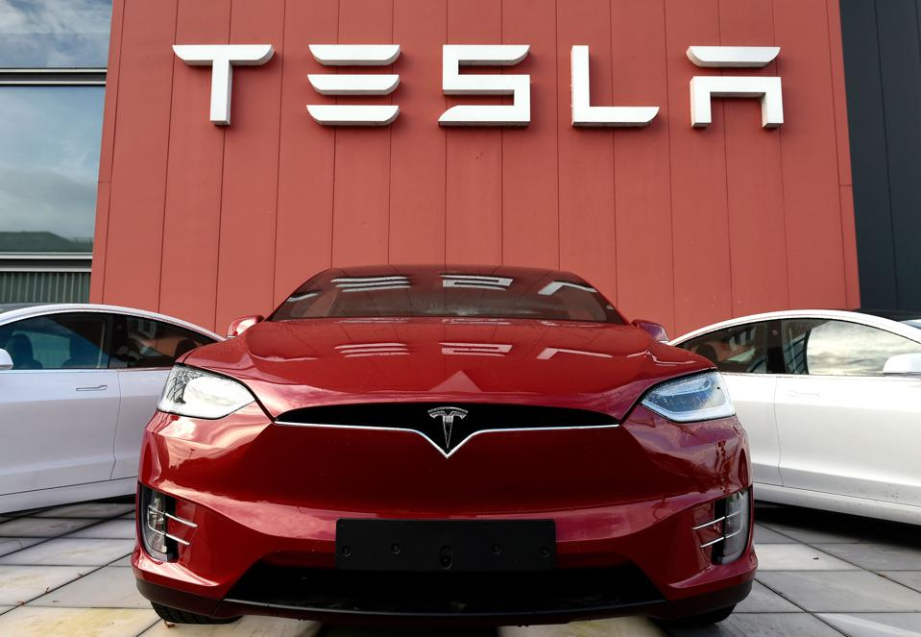
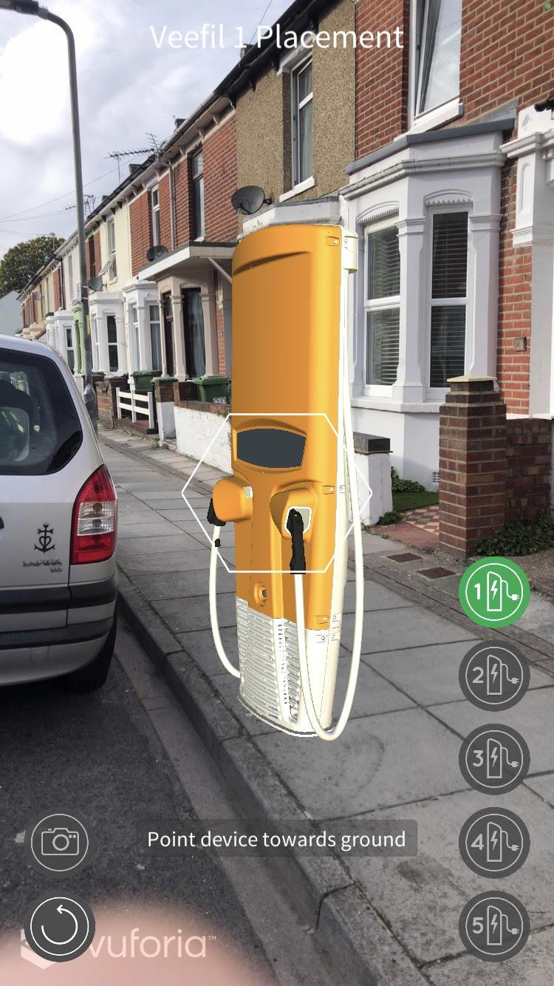
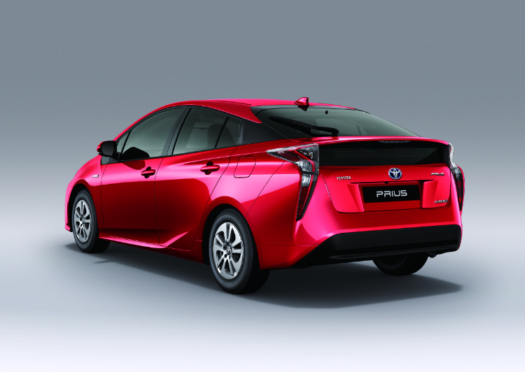
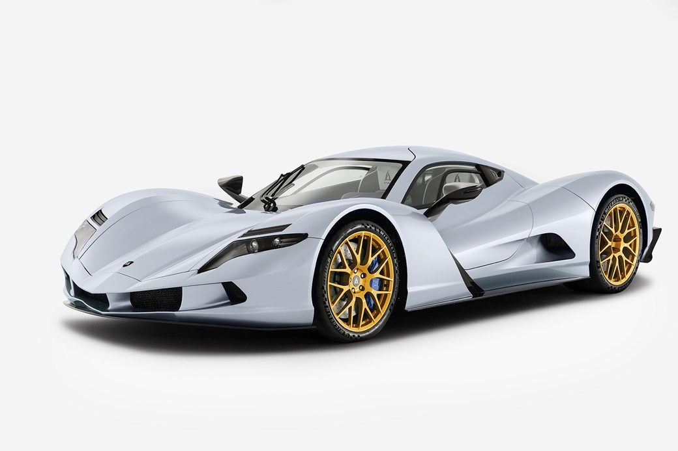
Technologia w samochodach elektrycznych
Ładowanie pojazdów elektrycznych w
domu
pracy
podróży
super szybkiej stacji
#TechWeCan | Tech for Energy
Notes:
Teraz przeniesiemy się do strefy technologii dla energii, która rozwinęła się szczególnie w ciągu kilku ostatnich lat, czyli tworzenia pojazdów elektrycznych.
Pojazdy elektryczne stają się coraz bardziej popularne. Jednym z najbardziej popularnych samochodów elektrycznych, o których mogliście słyszeć, jest Tesla – na zdjęciu w lewym górnym rogu. Też bym taki chciał(a)!
Być może zauważyliście punkty ładowania w okolicy, w której mieszkacie. BP jest jedną z firm, która tworzy stacje ładowania dla samochodów elektrycznych. Jak widzicie na zdjęciu po prawej u góry, samochody elektryczne można ładować w różnych miejscach – w domu, pracy czy nawet na parkingu przed supermarketem.
SSE to kolejna firma energetyczna, która zajmuje się tą technologią. Na zdjęciu po prawej na dole widzicie, jak firma SSE przy użyciu rzeczywistości wirtualnej (ang. augmented reality) podejmuje decyzję, gdzie zainstalować punkty ładowania.
Na zdjęciu dolnym po lewej jest samochód hybrydowy. Mogliście widzieć napis hybrid na samochodach. Jeśli nie – poszukajcie ich następnym razem, jak będziecie gdzieś jechać. Hybryda oznacza, że samochód ma zarówno silnik spalinowy jak i elektryczny i może używać obu, żeby się poruszać.
Elektryczne samochody były kiedyś wolniejsze niż te na benzynę albo diesle, ale to już przeszłość. Na środkowym zdjęciu na dole widzicie samochód Owl, wyprodukowany przez japońską firmę Aspark. Rozpędza się do 400km/h i kosztuje 12.5 milliona złotych!! To jest równowartość około 10 sporych domów.

Slide 11
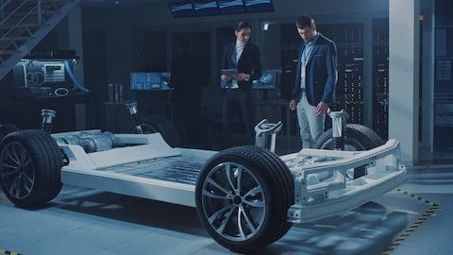
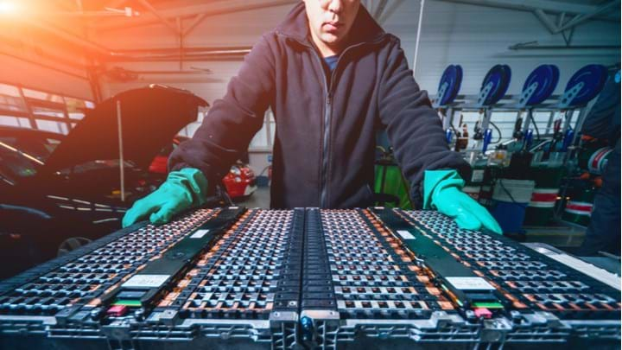
Praca w technologii w pojazdach elektrycznych
Inżynier oprogramowania pojazdów elektycznych
Inżynier chemik
Jako inżynier oprogramowania pojazdów elektrycznych możesz odpowiadać za usprawnianie komunikacji między komputerami w samochodzie elektrycznym i kontrolą różnych jego części.
Jako inżynier chemik możesz pracować nad bateriami w samochodach elektrycznych. Będziesz odpowiadać za projektowanie i prowadzenie badań nad nowymi sposobami tworzenia baterii, które będą lepiej magazynowały energię.
#TechWeCan | Tech for Energy
Notes:
Jeśli interesuje was praca w obszarze pojazdów elektrycznych, albo chcielibyście w przyszłości pracować w takiej firmie jak Tesla, to jest kilka możliwości kariery, które warto rozważyć.
Auta elektryczne przypominają bardziej ogromne komputery niż samochody. Cała technologia, która się znajduje wewnątrz, musi być zaprogramowana tak, żeby ze sobą współpracować. Możesz zostać inżynierem oprogramowania pojazdów elektrycznych odpowiedzialnym za usprawnianie komunikacji między komputerami w samochodzie elektrycznym i kontrolą różnych jego części.
Możesz też być inżynierem chemikiem. Chemicy pracują nad bateriami w samochodach elektrycznych. Są odpowiedzialni za projektowanie i prowadzenie badań nad nowymi sposobami tworzenia baterii, które będą lepiej magazynowały energię.
Może uda ci się stworzyć samochód elektryczny, który będzie tak szybki jak samochody Formuły 1?

Slide 12
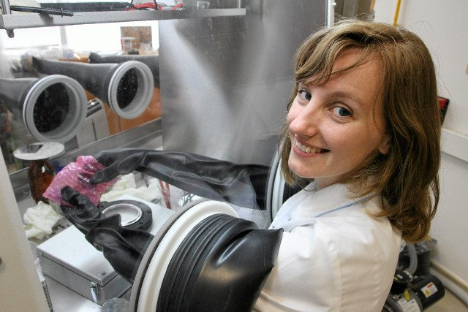
Poznajmy dzisiejszą bohaterkę
Olga Malinkiewicz
naukowczyni i założycielka
#TechWeCan | Tech for Energy
Notes:
Teraz poznamy Olgę, która wymyśliła przełomowy wynalazek, który w oparciu o słońce – jedno z poznanych dziś przez nas odnawialnych źródeł energii, będzie pomagał zasilać domy i urządzenia.
[WŁĄCZ VIDEO]:
SAULE TEASER 2021 – YouTube https://www.youtube.com/watch?v=p3a8wP08ZeI
Podoba mi się, że…
Zainteresowało mnie również kiedy…

Slide 13
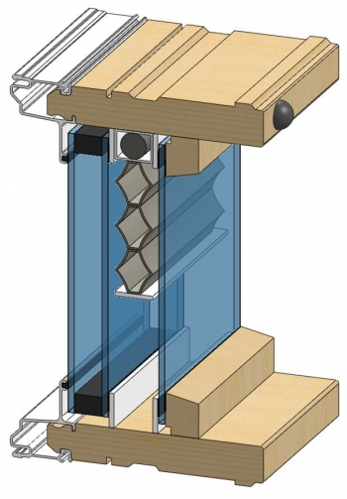
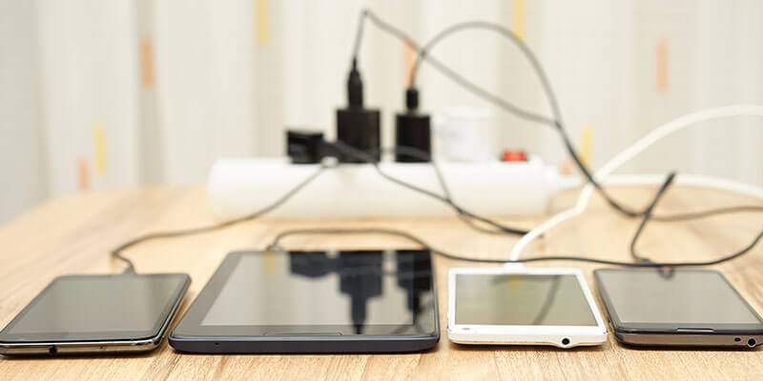
Technologia dla domu oszczędzająca energię
#TechWeCan | Tech for Energy
Notes:
Na zakończenie przyjrzymy się technologii zaprojektowanej po to, żeby pomóc oszczędzać energię w naszych domach.
Domy, w których mieszkamy, stają się „inteligentne”. Oznacza to, że mamy dużo urządzeń, które się ze sobą komunikują. Możemy ich używać, żeby oszczędzać energię. Zdjęcie na górze po lewej przedstawia inteligentny termostat Nest. Normalny termostat jest ustawiony na konkretną temperaturę, natomiast inteligentny, taki jak Nest, można kontrolować zdalnie, za pomocą telefonu. Poza tym uczy się zwyczajów osób mieszkających w domu i można go połączyć z innymi urządzeniami. Można go np. zaprogramować tak, żeby wiedział, że jak okno jest otwarte, ogrzewanie ma być wyłączone.
Zdjęcie po lewej na dole to Smart Power Strip – inteligentna listwa do urządzeń elektrycznych. Zastanawiam się, czy przed snem sprawdzacie czy wszystkie wtyczki są wyłączone? Często zostawiamy takie urządzenia jak telewizor czy konsola do gier w trybie czuwania (standby). To rzeczywiście oszczędza energię bardziej niż jak są włączone, ale nadal zużywają prąd. Inteligentna listwa wykrywa, które urządzenia nie są już używane, np. skończyły się ładować, i odłącza prąd, żeby nie marnować energii.
Schemat po prawej natomiast przedstawia okno, ze specjalną powłoką, opracowaną przez naukowców z Lawrence Berkeley National Laboratory w Kaliforni w USA. Okno maksymalizuje użycie światła słonecznego w domu, żeby utrzymać odpowiednią temperaturę dla ludzi, którzy w nim mieszkają. Okna są w pełni zautomatyzowane i kontrolowane przez komputery i czujniki. W lecie, kiedy dom się nagrzewa, okna się same zamykają i dają cień, żeby ochłodzić wnętrze – i nie trzeba włączać klimatyzacji ani wentylatora. Zimą kiedy jest słonecznie, zasłony się rozsuwają i wpuszczają naturalne światło i ciepło, żeby ogrzać dom. Sprytne i oszczędza energię i wysiłek, który trzeba włożyć w zaciąganie zasłon.

Slide 14
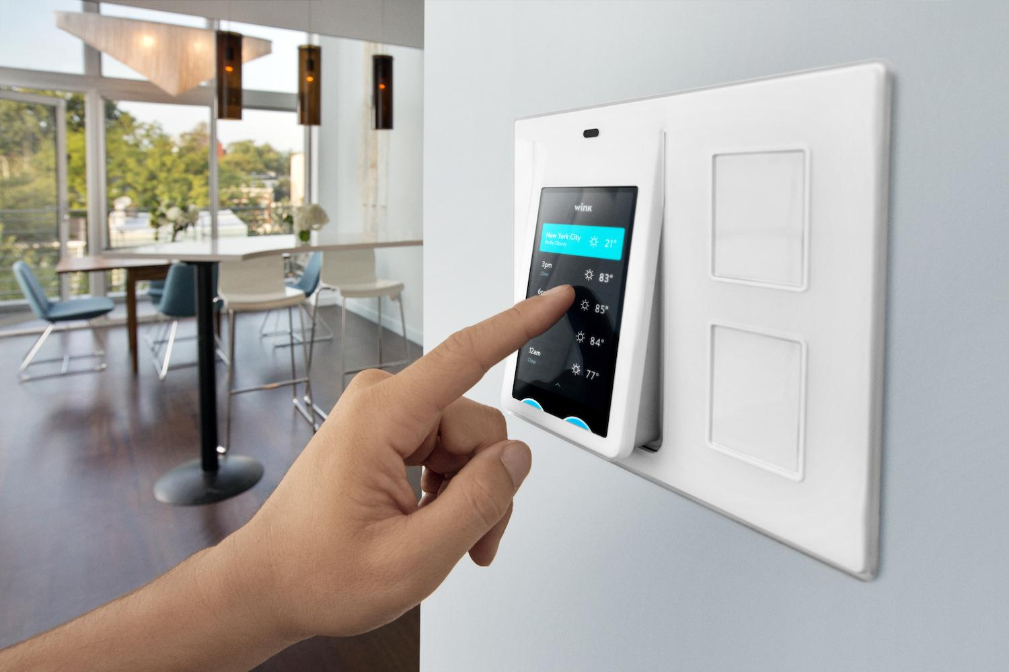
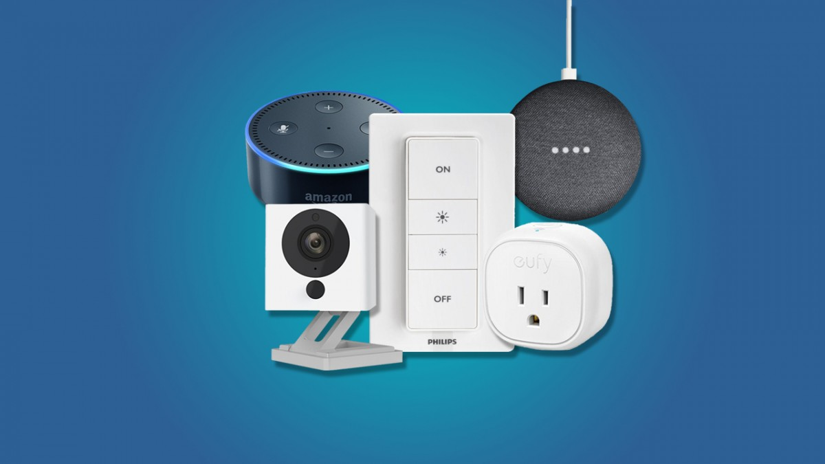
Kariera w technologii oszczędzającej energię
Projektant urządzeń elektrycznych
Jako projektant urządzeń eklektycznych możesz współpracować z inżynierami, projektantami modeli, działami sprzedaży i marketingu i innymi specjalistami, którzy projektują i tworzą elektronikę przyszłości. Żeby przedstawić swój pomysł, używa się rysunków, modeli 3-D i projektów komputerowych. Możesz stworzyć nową inteligentną technologię przyszłości dla domu.
#TechWeCan | Tech for Energy
Notes:
Jeśli chcesz pracować w technologii i pracować nad oszczędzaniem energię dla przyszłych pokoleń, możesz zostać projektantem urządzeń elektrycznych. Możesz współpracować z inżynierami, projektantami modeli, działami sprzedaży i marketingu i innymi specjalistami, którzy projektują i tworzą elektronikę przyszłości. Żeby przedstawić swój pomysł, używa się rysunków, modeli 3-D i projektów komputerowych. Możesz stworzyć nową inteligentną technologię przyszłości dla domu.

Slide 15
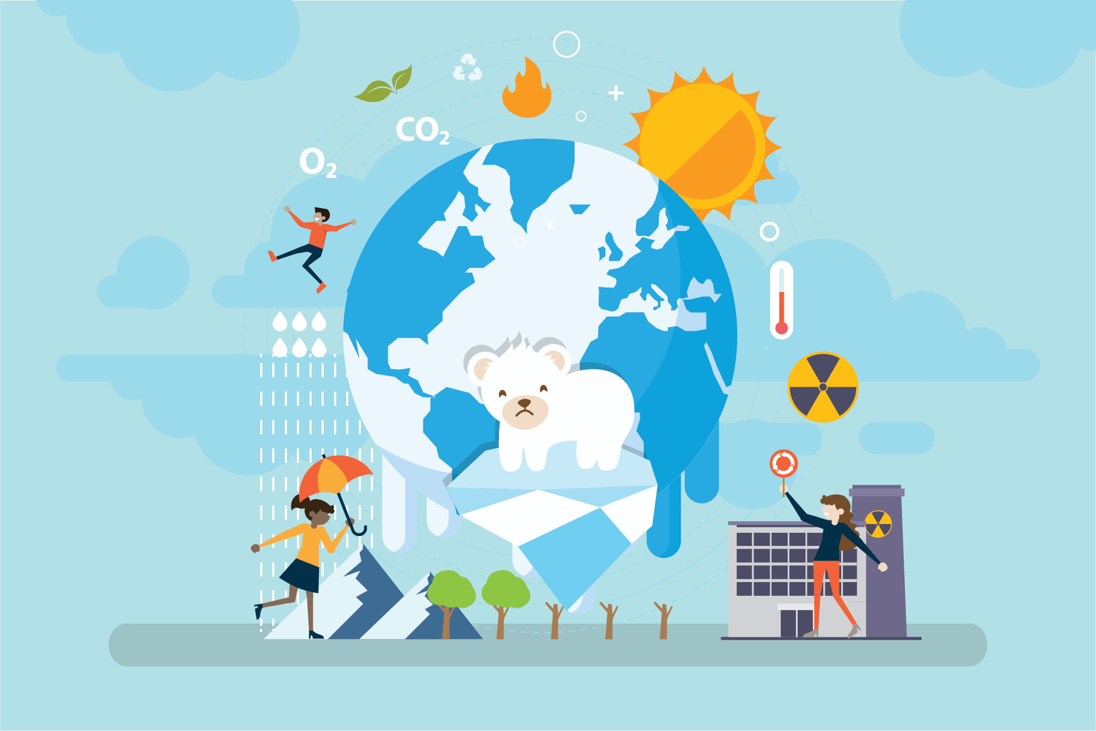
Co to jest neutralność węglowa?
#TechWeCan | Tech for Energy
Notes:
Teraz, zanim zakończymy, chciał(a)bym powiedzieć o tzw. neutralności węglowej. Wszystkie koncerny energetyczne i technologiczne, o których dziś mówiliśmy, dążą do neutralności węglowej. Co to w ogóle znaczy?
Obejrzyjmy krótkie video na ten temat:
[WŁĄCZ VIDEO]: Co to jest zeroemisyjność? #zeroemisyjni – YouTube https://www.youtube.com/watch?v=LO7BftZIxoQ
Jak już skończycie szkoły i uniwersytety, będziemy na dobrej drodze, żeby osiągnąć neutralność węglową jako kraj, a wiele firm osiągnie do tej pory zerową emisję. To niewątpliwie bardzo interesujący czas by obserwować tę gałąź technologii oraz mieć możliwość wybrania zawodu, który naprawdę może coś zmienić i pomóc chronić przyszłość naszej planety.

Slide 16
Czy chcielibyście w Waszej przyszłej pracy pracować z nowymi technologiami?
Notes:
Wróćmy do pytania, które zadałam/zadałem Wam na początku naszego spotkania: Czy chcielibyście w Waszej przyszłej pracy pracować z nowymi technologiami?

Slide 17
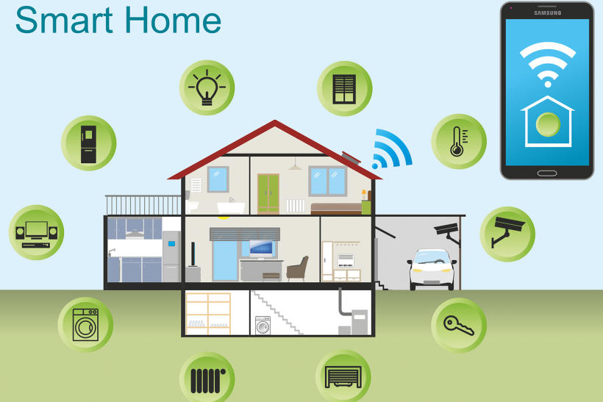
Wyzwanie dla Ciebie: zaprojektuj inteligentne urządzenie przyszłości dla domu. Narysuj schemat wyjaśniający jak urządzenie działa i jak pomaga oszczędzać energię.
Poproś rodziców, żeby udostępnili twoją pracę w mediach społecznościowych z #TechWeCan albo napisz do nas maila na info@techwecan.org
#TechWeCan | Tech for Energy
Notes:
Czas na wyzwanie Technologii dla Energii. Zadanie będzie dotyczyć inteligentnych domów przyszłości.
Pomyśl o urządzeniu, które mogłoby być użyte w inteligentnym domu. Następnie narysuj projekt i opisz swoją inteligentną technologię, wyjaśnij jak działa i jak pomaga oszczędzać energię. Pomyśl jak technologia może połączyć urządzenia w domu.
Na przykład możesz połączyć czujnik w macie przy łóżku z lampką nocną. Kiedy podnosisz nogi z maty, lampka się wyłącza, a kiedy chcesz w nocy wyjść z łóżka, żeby iść do toalety, światło się zapala. To mogłoby zredukować ilość pozostawionych w nocy włączonych świateł.
Albo połączyć drzwi do garażu ze światłami i gniazdkami w domu. Kiedy wychodzisz do pracy w ciągu dnia, czujnik wyłącza wszystkie wtyczki, które nie są używane. Oczywiście, nie do takich urządzeń jak zamrażarka, bo wtedy byłby w domu bałagan!
Chcemy zobaczyć twoje wyzwanie Tech We Can! Jeśli chcesz nam opowiedzieć o swojej pracy, napisz do nas maila albo poproś rodziców lub nauczycieli o udostępnienie w mediach społecznościowych z hasztagiem #TechWeCan.
Już nie mogę się doczekać, co stworzysz. Kto wie, może twój projekt pomoże nam oszczędzić energię, a tym samym chronić przyszłość naszej planety?

Slide 18
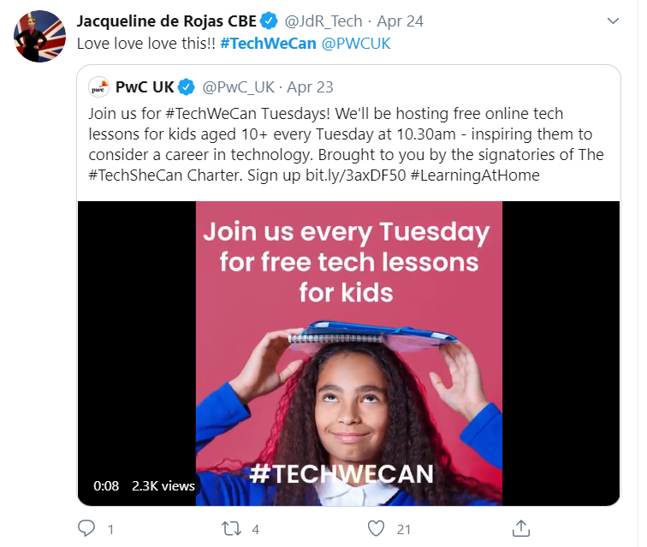
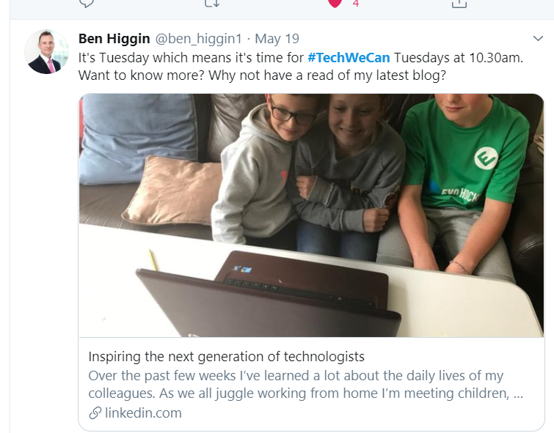
“Dzięki lekcjom Tech We Can, chcemy angażować się w podnoszenie świadomości i umiejętności w naszej społeczności. Bez poświęcania wystarczająco dużo uwagi, wiele osób ryzykuje pozostanie w tyle, ponieważ technologia zmienia sposób, w jaki żyjemy i pracujemy. Obecny kryzys wyraźnie podkreśla wielką wartość, jaką ma biegłość w technologii i nauce.
Sheridan Ash, Co-CEO Tech She Can
Więcej informacji o Tech She Can i bezpłatny dostęp do wiedzy w ramach Tech We Can, znajdziesz na stronie: https://www.techshecan.org/
oraz Polish resources - TechSheCan
Sprawdź hashtagi #TechSheCan i #TechWeCan, żeby wiedzieć, co się u nas dzieje.

